Slide 1
ПОЖАРНЫЙ – МОЯ БУДУЩАЯ ПРОФЕССИЯ!
МБОУ «школа № 53» г. Рязани
Сомов Михаил (2 класс «б»)
Руководитель: Филимончева Т.В.

Slide 2
содержание
Введение
Основная часть
заключение

Slide 3
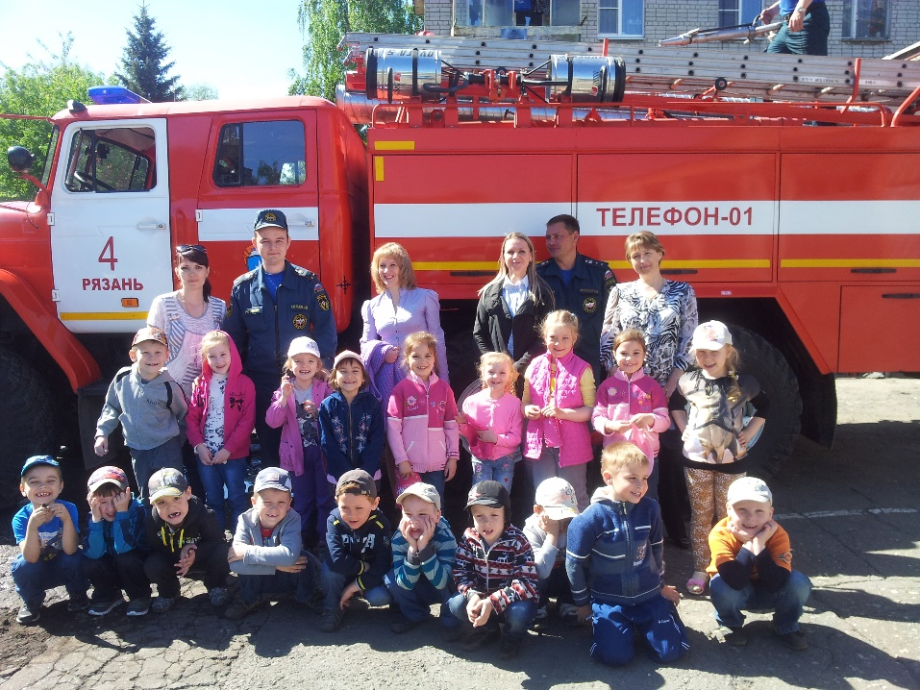
введение
Однажды, когда я ещё был в детском саду, мы ходили на экскурсию в пожарную часть. Там нам показали устройство пожарной машины, разрешили в ней посидеть, продемонстрировали, как пользоваться пожарным рукавом.
Но вдруг, пожарные сели в машину, включили сирену и быстро уехали. Оказалось, что где-то начался пожар, и они поехали его тушить. Меня очень заинтересовала эта профессия и я решил как можно больше узнать о ней.

Slide 4
Потушить костёр может каждый из нас. но, когда случается настоящий пожар, то помочь может только пожарный. Чтобы вызвать пожарных по номеру городского телефона, нужно позвонить 01, а по номеру мобильного телефона – 112.

Slide 5
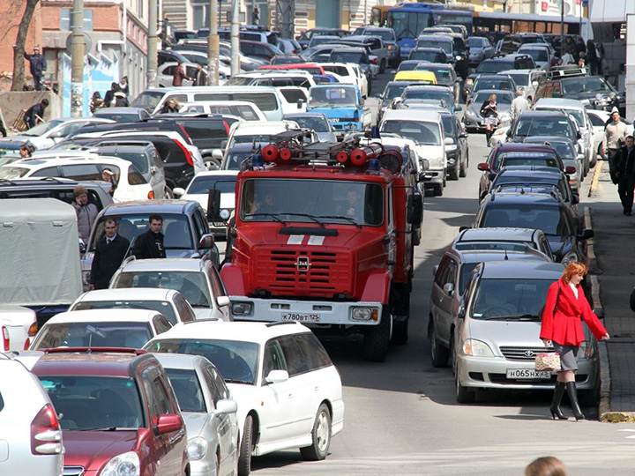
На помощь!!!
Когда они мчатся по улице , то все другие машины уступают им дорогу, заслышав громкий звук сирены.

Slide 6
Чем тушат пожар?
Пожар тушат при помощи пожарных машин водой, песком или пеной из специальных шлангов-рукавов, а также огнетушителями.

Slide 7
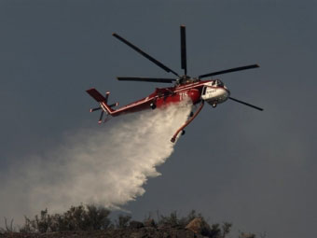
Как тушат пожар?
Чтобы спасти людей, пожарные пробираются в дома при помощи специальных высоких складных лестниц, по которым они проникают в окна и на балконы. Иногда в дело включаются пожарные вертолёты и самолёты. А на воде пожар тушат специальные пожарные корабли.

Slide 8
Одежда пожарного
Одежда пожарного сделана из специального материала, который практически не горит. На голове у них каска. На ногах высокие и удобные сапоги. На руках специальные перчатки.

Slide 9
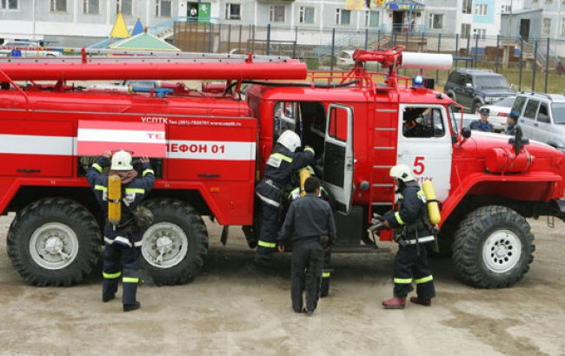
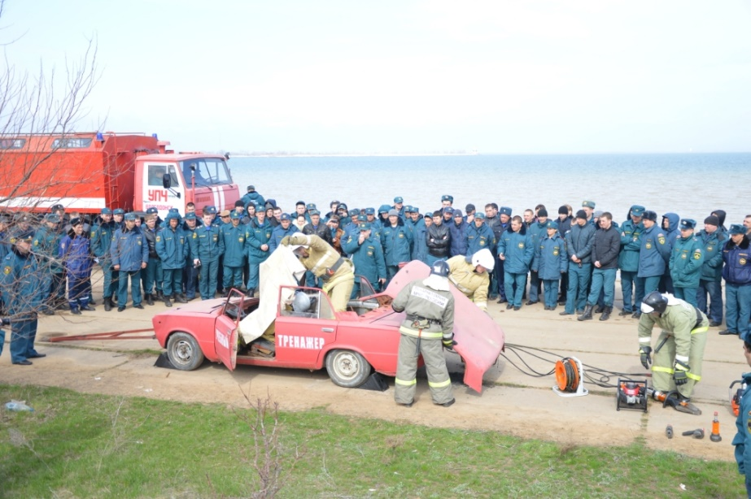
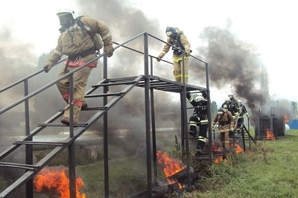
Всегда готов!!!
Пожарные постоянно проводят специальные учения , занимаются в спортивных залах , отрабатывают возможные ситуации, возникающие во время пожара, чтобы во время настоящего пожара проявить ловкость , силу , сноровку , быстроту….

Slide 10
Пожарный должен быть:
- выносливым;
- храбрым;
- ловким;
- сильным;
- самоотверженным.

Slide 11
Пожарный должен уметь:
- быстро принимать решения;
- оказывать первую медицинскую помощь.

Slide 12
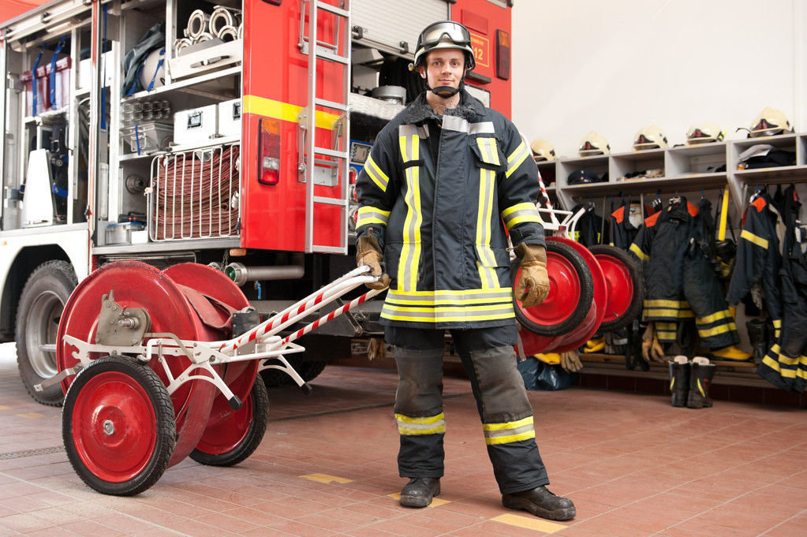
Особенности профессии
Как и любая другая профессия, профессия пожарного имеет свои плюсы и опасности.

Slide 13
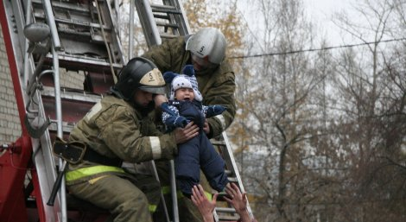
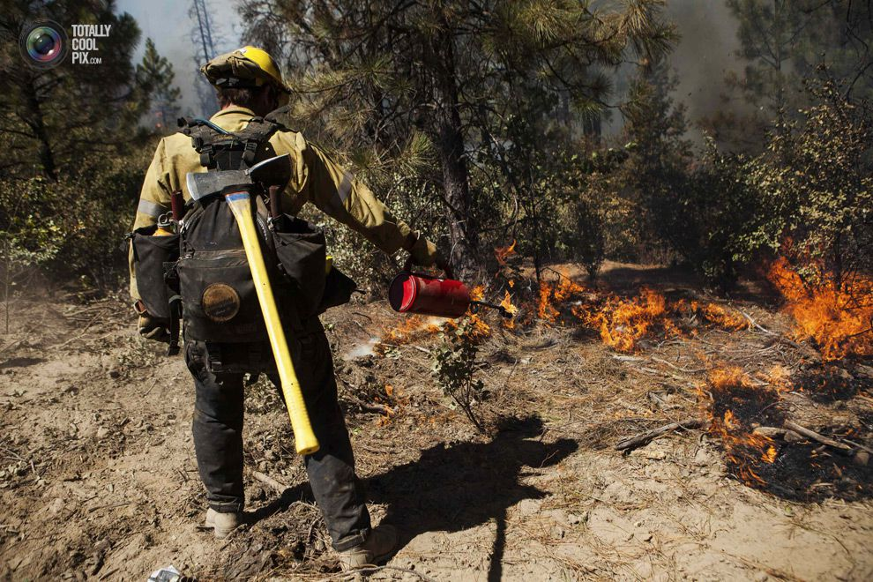
«плюсы» профессии
Пожарные спасают людей, помогают им предотвращать пожары, умеют управлять огнём, всегда находятся в хорошей физической форме.

Slide 14
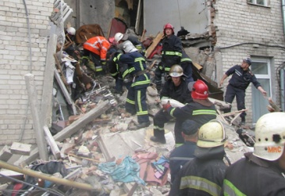
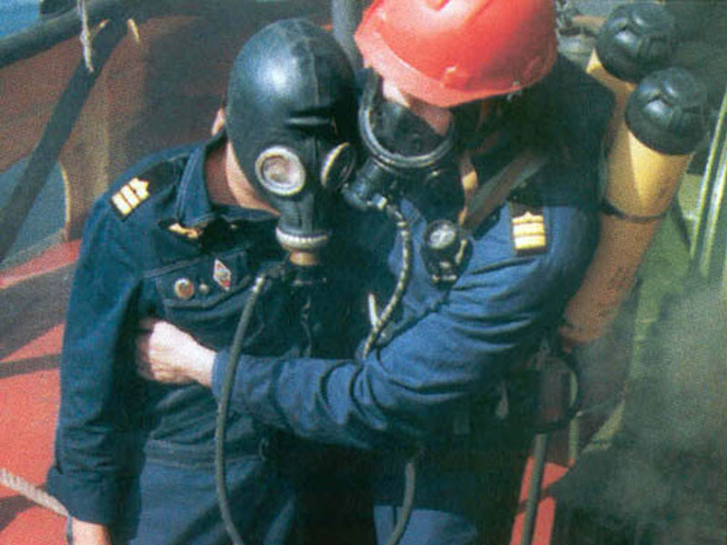
опасности профессии
Во время пожара могут прогибаться перекрытия в горящих зданиях, и стены зданий могут обрушиться. Пламя от огня может обжечь пожарного. Пожарные могут отравиться едким дымом, ядовитыми газами или другими опасными веществами.

Slide 15
заключение
Профессию «пожарный» можно отнести к одной из самых опасных профессий в мире. Ведь, ежедневно рискуя своей жизнью, они спасают жизни других.
Пожарный – это не просто профессия. Это способность постоянно приходить на помощь, уметь сострадать, сочувствовать, переживать горю других.
Побывав на экскурсии и прочитав рассказы об этой профессии, я понял, что хочу стать пожарным.

Slide 16
Я бы в пожарные пошёл, пусть меня научат!
ПОЖАРНЫЙ – МОЯ БУДУЩАЯ ПРОФЕССИЯ!

Slide 17
Спасибо за внимание
При подготовке презентации использованы личные фотоматериалы, а также фотоматериалы интернет-ресурсов.

